Slide 1
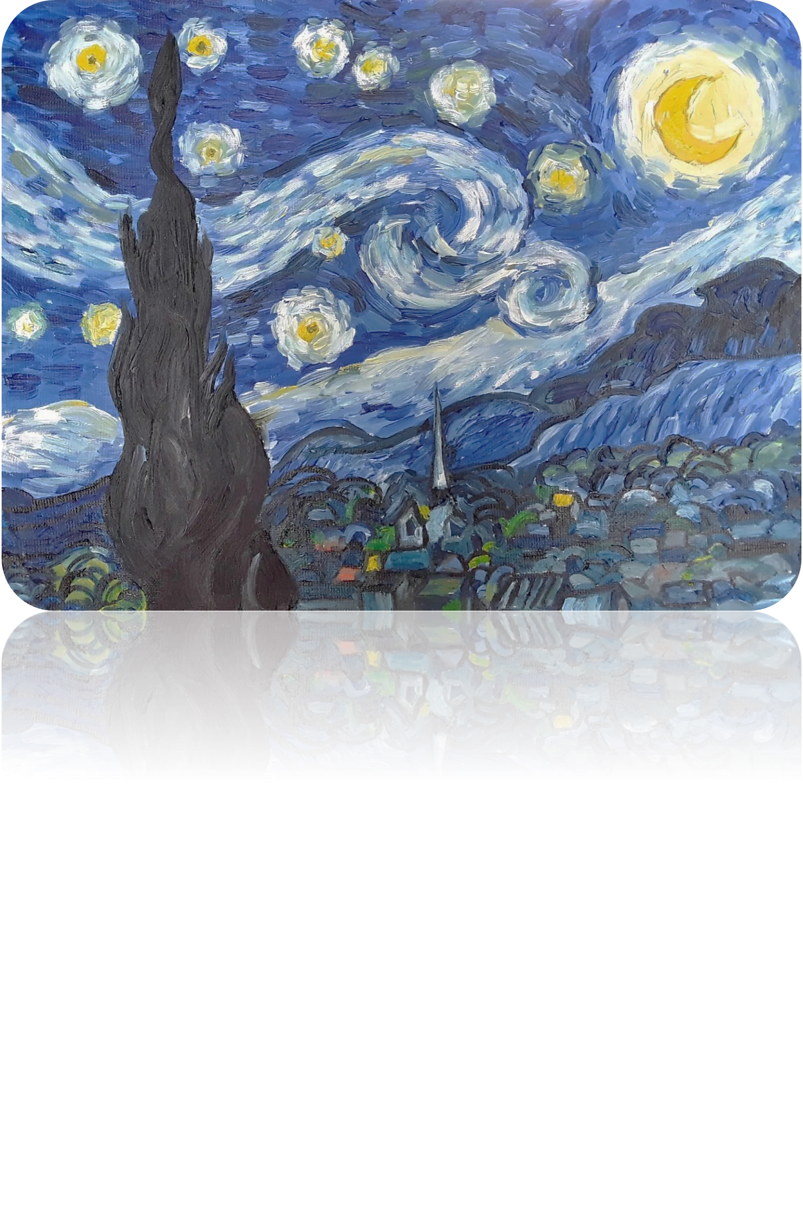
Формирование и оценка креативного мышления обучающихся: через проектную деятельность.
Салямова И.Р., учитель технологии МБОУ СШ №10

Slide 2
Цель
Создать репродукцию картины, которая впишется в интерьер.
Результаты
Предметные.
Личностные.
Метапредметные.

Slide 3
ЭТАПЫ ПРОЕКТНОЙ ДЕЯТЕЛЬНОСТИ
1.Запуск проекта
Создание проблемной ситуации, формулировка проблемы
2.Организация деятельности
Формирование групп, планирование работы
3.Осуществление деятельности
Самостоятельная работа участников, обсуждение полученных данных, оформление результатов, подготовка к защите
4.Защита проекта
Коллективное обсуждение, экспертиза, результаты внешней оценки, выводы

Slide 4
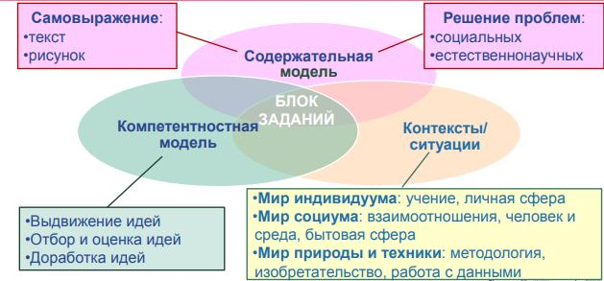
КРЕАТИВНОЕ МЫШЛЕНИЕ: МОДЕЛЬ ОЦЕНКИ

Slide 5
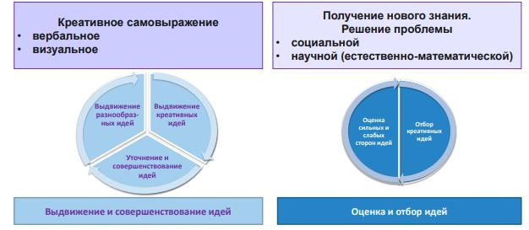
МОДЕЛЬ ОЦЕНКИ КРЕАТИВНОГО МЫШЛЕНИЯ: СОДЕРЖАТЕЛЬНАЯ И КОМПЕТЕНТНОСТНАЯ

Slide 6
Технология и ИЗО
метапредметные связи
Экология. Переработка втор сырья

Slide 7
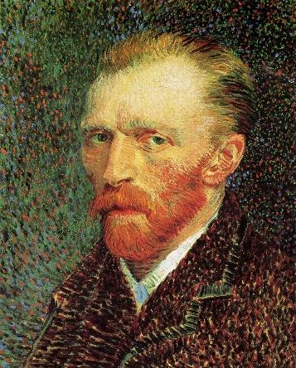
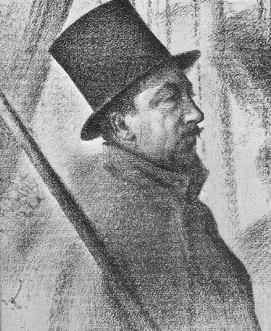
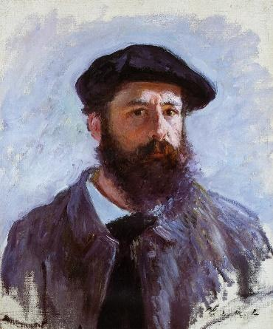
1 урок
Направления в искусстве. Импрессионизм (работа в группах (по 3 человека)
Винсент Ван Гог
Поль Синьяк
Клод Моне

Slide 8
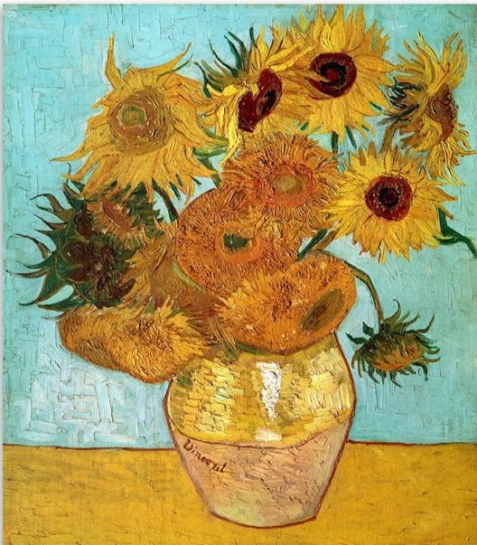
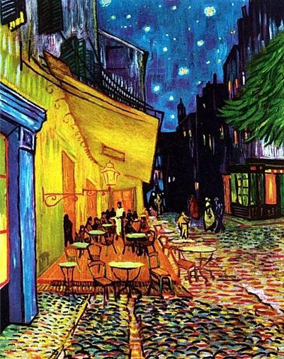
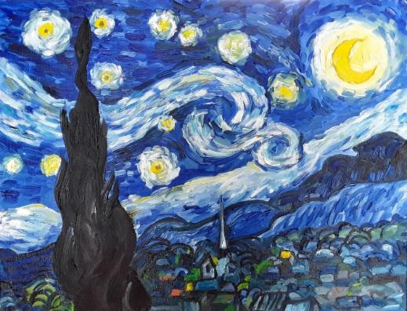
Дизайн-анализ картины Винсента Ван Гога
Ночная терраса кафе
1888г
Звездная ночь
1889г
Подсолнухи
1887г

Slide 9
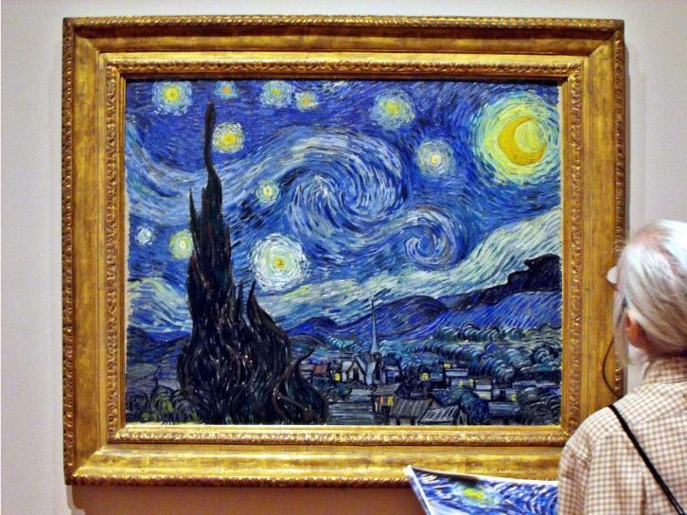
Звездная ночь
Разукрасить
Аппликация
Коллаж
Вышивка
Мозаика

Slide 10
Критерии:
В технике коллаж.
Узнаваемость картины.
Работа в команде.
Оформление в паспорту.
Защита проекта.

Slide 11
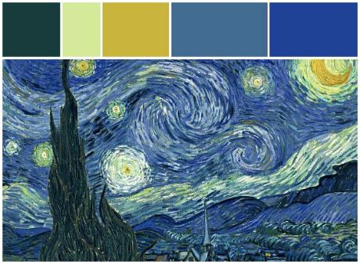
2 урок
Обязанности в команде
1й ученик Цветовая гамма синяя (заполнить конверт)
2й ученик Цветовая гамма черная + желтая (заполнить конверты)
3й ученик Эскиз(А3)
Вторичное сырье
(журналы, буклеты, каталоги)

Slide 12
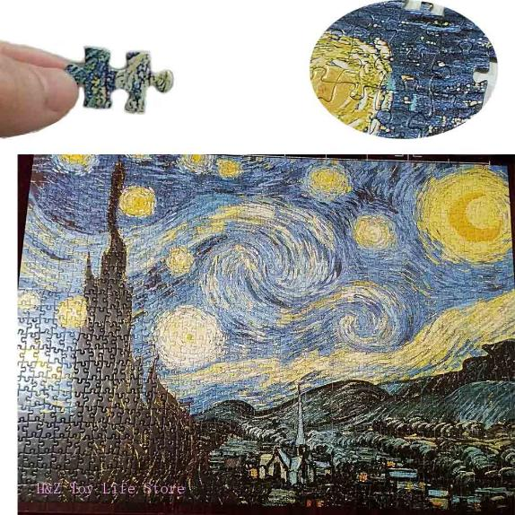
3-4 урок
Заполнения картины в технике коллаж
1 вариант 2 вариант
сегментами блоками

Slide 13
ИТОГИ РЕШЕНИЯ ПРОЕКТНОЙ ЗАДАЧИ
Реальный «продукт»
Текст, схема, результат анализа ситуации, представленный в виде таблиц, графиков и т.д) созданный детьми
Нематериальный «продукт»
Качественное изменение самого ребенка (группы детей)

Slide 14
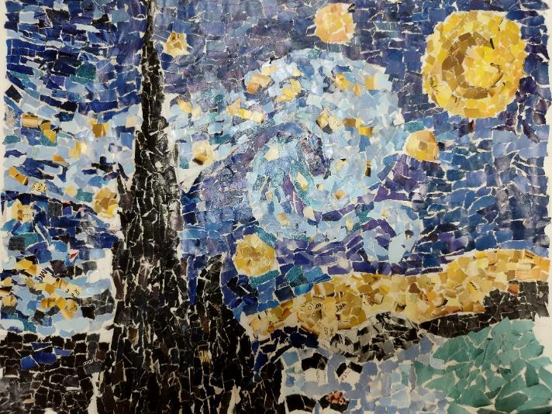
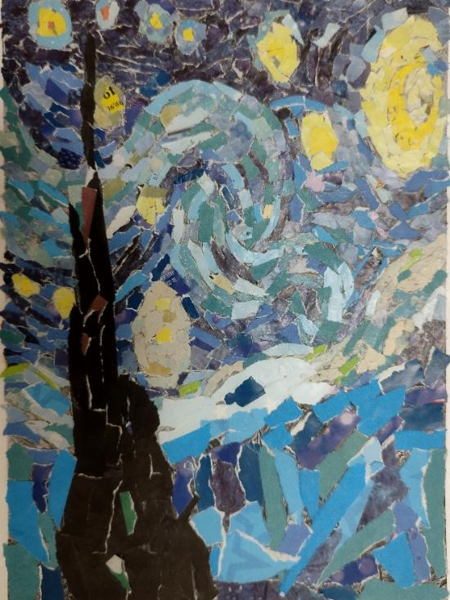
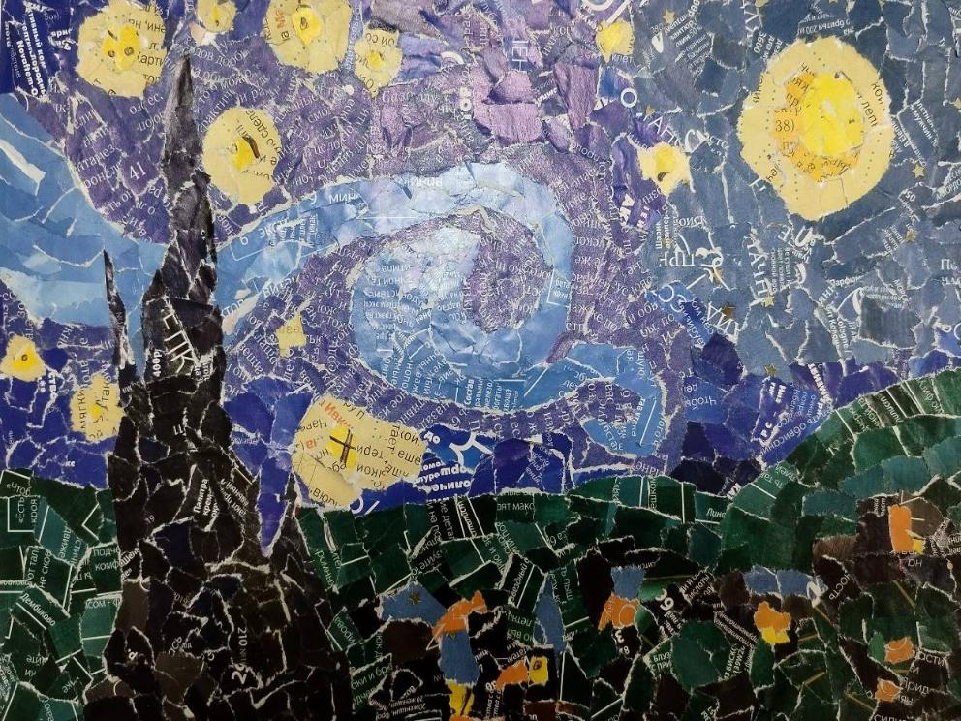
5 урок
Защита проекта

Slide 15
Проектная деятельность учащихся является основным инструментом воспитания креативного мышления и воображения учащихся
Дивергентный (заключается в поиске множества решений одной и той же проблемы) способ мышления лежит в основе творческого мышления, которое характеризуется следующими основными особенностями.
1. Быстрота - способность высказывать максимальное количество идей (в данном случае важно не их качество, а их количество).
2. Гибкость - способность высказывать широкое многообразие идей.
3. Оригинальность - способность порождать новые нестандартные идеи (это может проявляться в ответах, решениях, несовпадающих с общепринятыми).
4. Законченность - способность совершенствовать свой «продукт» или придавать ему законченный вид.
Развитие креативности учащихся происходит при использовании следующих принципов:
1) принцип развития мотивации к творческой деятельности;
2) принцип развития умений самообразования и самовоспитания;
3) принцип приоритета творческой деятельности;
4) принцип согласования педагогического процесса и индивидуальных особенностей учащихся;
5) принцип выбора форм обучения, обеспечивающих самостоятельность и творчество учащихся.

Slide 16
